Slide 1

Betri vinnutími í vaktavinnu
Öryggi, heilsa og jafnvægi
Nýir hvatar sem hafa áhrif á 12 klukkustunda vaktir
Ráðleggingar um hvernig skipuleggja skal vaktir
Notes:
Í þessu myndbandi verður farið yfir leiðarljósin þrjú með Betri vinnutíma í vaktavinnu, það er Öryggi starfsfólks og þjónustuþega, heilsa starfsfólks og jafnvægi vinnu og einkalífs. Einnig verður farið yfir nýja og breytta hvata með Betri vinnutíma í vaktavinnu sem hafa þarf í huga við endurmat á lengd vakta og gefnar almennar ráðleggingar um hvernig skipuleggja á vaktir starfsfólks með öryggi, heilsu og jafnvægi að leiðarljósi.

Slide 2
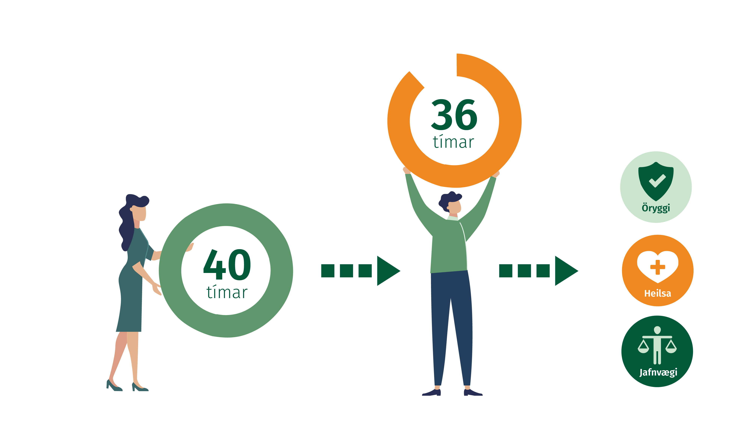
Leiðarljósin
Notes:
Leiðarljósin þrjú, ÖRYGGI, HEILSA og JAFNVÆGI endurspegla allar breytingar á launamyndun og breyttan vinnutíma vaktavinnufólks.
Í fylgiskjali 2 í kjarasamningum stéttarfélaga við Ríki og Reykjavíkurborg og í fylgiskjali 3 hjá sveitarfélögum má sjá breytingar á kjarasamningsákvæðum í heild sinni.

Slide 3


Af hverju leiðarljósin 3?
Vaktavinna
Jafnvægi
Heilsa
Svefn & þreyta
Mistök
Öryggi og slys
Notes:
Leiðarljósin Öryggi, heilsa og jafnvægi byggja á niðurstöðum rannsókna á starfsfólki í vaktavinnu. Bæði nýjar og eldri rannsóknir sýna að starfsfólk sem vinnur óhefðbundinn vinnutíma stendur frammi fyrir mörgum áskorunum.
Ein af áskorunum er hætta á vinnutengdum slysum eða mistökum. Þeir þættir sem hafa þar mest áhrif eru vinnutími og samsetning vakta, lengd þeirra og tegund sem og fjölda hvíldahléa. Samkvæmt rannsóknum er hættan mest þegar unnar eru fleiri en 3 næturvaktir í röð og þegar lengd vakta er umfram 9 klukkustundir.
Þá hafa rannsóknir einnig sýnt að svefn vaktavinnufólks er að jafnaði minni en dagvinnufólks og þreyta er algengari. Huga þarf sérstaklega að líkamlegri heilsu vaktavinnustarfsfólks í ljósi þess að mildar og alvarlegar neikvæðar afleiðingar vaktavinnu eru þekktar.
Þá sýna rannsóknir að vaktavinnustarfsfólk upplifir oft meiri erfiðleika að samræma vinnu og einkalíf en dagvinnustarfsfólk og upplifa margir sig fjarlægjast fjölskyldu og vini þar sem viðburðir eru skipulagðir í kringum dæmigerða dagvinnu.

Slide 4

Vaktaálag
Vaktaálagsflokkum fjölgar
Við bætist nýtt vaktaálag á sérstökum stórhátíðardögum.
Núverandi vaktaálag
Vaktaálag verður
 | Morgunvakt | Kvöldvakt | Næturvakt
Mán. | 0 | 33,33% | 55%
Þri. | 0 | 33,33% | 55%
Mið. | 0 | 33,33% | 55%
Fim. | 0 | 33,33% | 55%
Fös. | 0 | 55% | 55%
Lau. | 55% | 55% | 55%
Sun. | 55% | 55% | 55%
Sérstakir frídagar |  | 90%
 | Morgunvakt | Kvöldvakt | Næturvakt
Mán. | 0 | 33,33% | 65%
Þri. | 0 | 33,33% | 65%
Mið. | 0 | 33,33% | 65%
Fim. | 0 | 33,33% | 65%
Fös. | 0 | 55% | 75%
Lau. | 55% | 55% | 75%
Sun. | 55% | 55% | 75%
Stórhátíðardagar |  | 90%
 |  | 120%
120% álag
Aðfangadagur kl. 16-00
Jólanótt kl. 00-08
Gamlársdagur kl. 16-00
Nýársnótt kl. 00-08
Notes:
Fyrsti launamyndunarþátturinn sem er að breytast er vaktaálag. Breytingar verða á vaktaálagi að næturlagi. Vaktaálag að næturlagi virka daga verður 65% í stað 55% áður og álag á næturvöktum um helgar 75%.
Enn fremur mun vaktaálag á aðfangadagskvöld, jólanótt, gamlárskvöld og nýársnótt hækka í 120% í stað 90% áður.
Við endurskoðun á vaktaálagi var horft til leiðarljósanna öryggis, heilsu og jafnvægi vinnu og einkalífs.

Slide 5
Vægi vinnuskyldustunda
Vægi vinnuskyldustunda er
 | Morgunvakt | Kvöldvakt | Næturvakt
Mán. | 1 | 1 | 1
Þri. | 1 | 1 | 1
Mið. | 1 | 1 | 1
Fim. | 1 | 1 | 1
Fös. | 1 | 1 | 1
Lau. | 1 | 1 | 1
Sun. | 1 | 1 | 1
Vinnuskyldustundir vaktavinnufólks utan dagvinnumarka samkvæmt skipulagðri vaktskrá og innan vinnutímaskyldu hafa ólíkt vægi við útreikning vinnuskila.
Vinnuskil vaktavinnufólks í fullu starfi
fer aldrei undir 32 vinnustundir á viku
að jafnaði.
Vægi vinnuskyldustunda verður
 | Morgunvakt | Kvöldvakt | Næturvakt
Mán. | 1 | 1,05 | 1,20
Þri. | 1 | 1,05 | 1,20
Mið. | 1 | 1,05 | 1,20
Fim. | 1 | 1,05 | 1,20
Fös. | 1 | 1,05 | 1,20
Lau. | 1,05 | 1,05 | 1,20
Sun. | 1,05 | 1,05 | 1,20
Notes:
Nýr launamyndunarþáttur, vægi vinnuskyldustunda, endurspeglar ólíkt vægi klukkustunda á vöktum sem unnar eru utan dagvinnutíma. Á dagvinnutíma er vægi vinnuskyldustunda 1 á móti einum. Fyrir hverja vinnustund á álagi 33% eða á kvöldvöktum virka daga og álagi 55% á morgun- og kvöldvöktum um helgar er vægið 1,05. Vægið er mest að næturlagi eða 1,2.
Vinnuskil starfsmanns getur farið niður í 32 klst. Fer það eftir því hversu margar vaktir hver starfsmaður tekur á ólíkum tímum utan dagvinnu.
Dæmi um starfsmann í vaktavinnu sem nær hámarksstyttingu vegna vægi vinnuskyldustunda er starfsmaður í fullu starfi sem vinnur að jafnaði tvær 8 klst. næturvaktir í viku og en að öðru leyti vinnur hann dagvaktir.
Vægi vinnuskyldustunda endurspeglar leiðarljósin heilsa og öryggi starfsfólks.

Slide 6
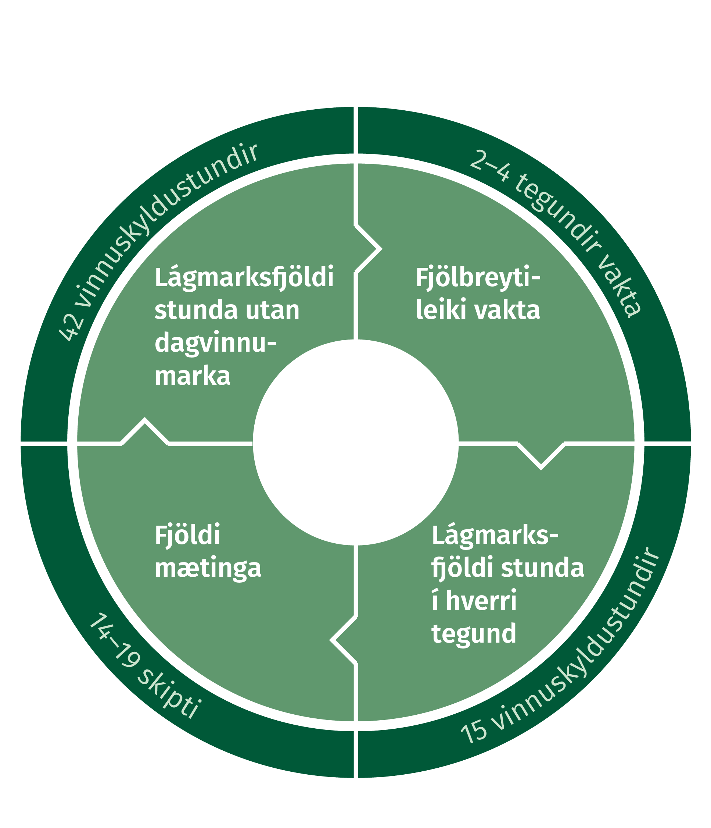
Vaktahvati
Hlutfall vaktahvata
 | Fjöldi tegunda vakta
Fjöldi vakta | 1 | 2 | 3 | 4
19 |  | 10,0% | 12,5% | 12,5%
18 |  | 7,5% | 10,0% | 12,5%
17 |  | 7,5% | 7,5% | 12,5%
16 |  | 2,5% | 7,5% | 10,0%
15 |  | 2,5% | 2,5% | 7,5%
14 |  |  | 2,5% | 7,5%
Notes:
Annar nýr þáttur í launamyndun er svokallaður vaktahvati.
Vaktahvati greiðist sem hlutfall mánaðarlauna vegna fjölbreytileika og fjölda vakta á skipulagðri vaktskrá. Vaktahvati getur mest gefið 12,5% af mánaðarlaunum og minnst gefur vaktahvati 2,5%. Hæstan vaktahvata fær sá starfsmaður sem er í fullu starfi á 7-9 klst. vöktum í sólarhringsþjónustu.
Til að starfsmaður fá greiddan vaktahvata þarf sá hinn sami að vinna að lágmarki 42 klst. utan dagvinnutíma á mánuði og mæta til starfa að lágmarki 14 sinnum.
Fjöldi stunda utan dagvinnumarka samsvarar því að starfsmaður þarf að lágmarki að vinna eina kvöldvakt á viku og tvær 8 klst. vaktir um helgi á mánuði eða sex kvöld- og/eða næturvaktir virka daga.
Vaktahvati á að hvetja starfsfólk og stjórnendur til þess að skipuleggja vinnu með þeim hætti að sem flestir nái sem hæstum vaktahvata.
En af hverju er verið að umbuna sérstaklega fyrir fjölda vakta og fjölbreytileika?

Slide 7

Hvernig á ég að skipuleggja vaktir?
Lengd vakta ≤ 8-9 klst.
Vaktir skipulagðar réttsælis m-k-n-hvíld
Skipta um tegund að tveggja til þriggja daga fresti
Hvíldartímalöggjöf virt 11-35-48
Notes:
Ástæða þess að umbunað er sérstaklega fyrir fjölbreytileika og fjölda vakta með vaktahvata er almennar ráðleggingar um skipulag vakta og rannsóknir sem þær byggja á.
Almennar ráðleggingar eru í fyrsta lagi að líkamlega eða andlega krefjandi vinna sé unnin á styttri vöktum og í öðru lagi að vaktir séu skipulagðar réttsælis vegna líkamsklukku.
Þriðja ráðið er að hafa skipti á tegund vakta á tveggja eða þriggja daga fresti í stað fimm til sjö daga af sömu vaktategund af sömu ástæðum, það er áhrifum á líkamsklukkuna.
Öllu launafólki og öllum launagreiðendum bera sömuleiðis að fara eftir evrópskri hvíldartímalöggjöf við framlagningu vaktaskrár. Í því fellst að tryggja 11 klst. milli skipulagðra vakta, 35 klst. samfellda hvíld á viku og að vinnutími á viku fari ekki umfram 48 klst.
Fjölmargar rannsóknir hafa sýnt að starfsfólk eru ánægðara og afkastameira og slysum fækkar ef vaktir sem skipulagðar í samræmi við þessar ráðleggingarnar.

Slide 8
TAKK FYRIR
Ráðlagt er að horfa á næsta myndband sem heitir:
,,Hvað stýrir lengd vakta og fjölda starfsfólks á hverjum tíma?“

